Slide 1
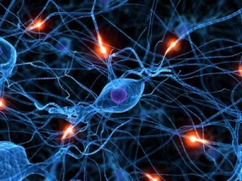
Математическо моделиране на нервни импулси
Ръководител на проекта: Тихомир Иванов
Участници в проекта: Ксения Цочева, Мария Паскова, Николай Стойков, Симеон Цветков

Slide 2
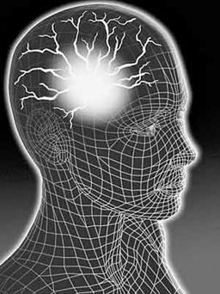
Какво ще ще ви представим?
Основни неща по темата
Приложението на темата в реалността.

Slide 3


В началото ще ви разкажем за основните неща по тази тема, като аз ще започна от доста далеч. Биологията и училището....

Slide 4
В часовете по биология и не само сме си задавали много пъти въпроси като:
Кои сме ние?
Какво правим, по какво се различаваме от животните, какво ни прави различни?
Как мислим?
Как функционира нашето тяло?
Как става връзката между толкова много системи и защо една единствена система прави връзката между всички останали и точно тя ни прави активни хора?

Slide 5
Нервната система на клетъчно ниво
Специален вид клетка - неврон или „нервна клетка“.
Специални структури, които им позволяват да изпращат сигнали към други клетки.
сигнали под формата на електрохимични вълни предавани по аксони.

Slide 6
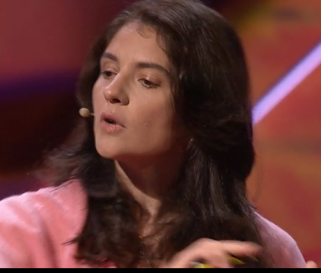
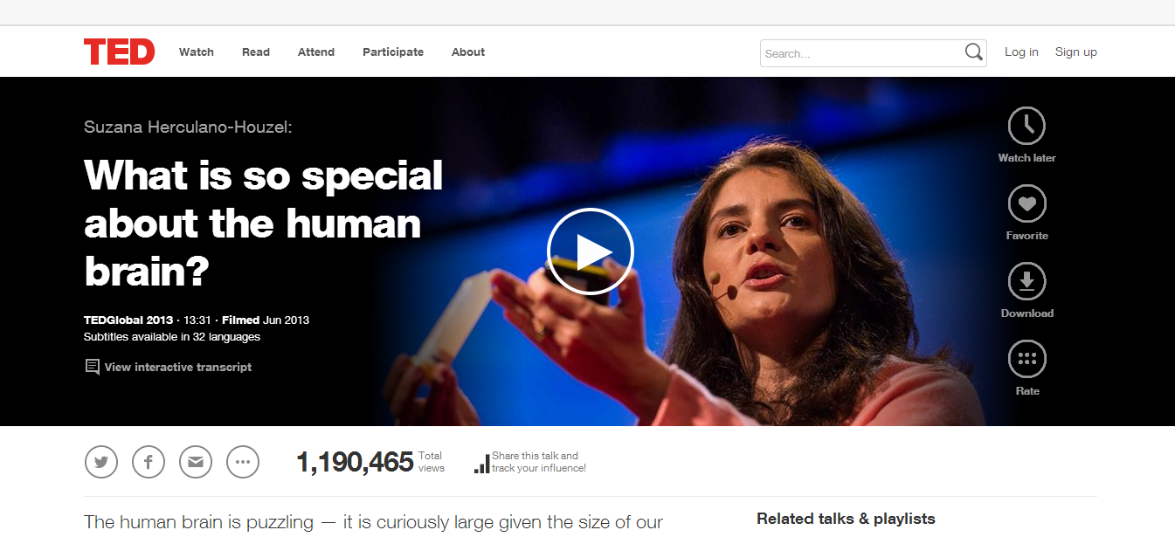
Интересни факти в интернет
TED talks - Сюзан Хоузел

Slide 7
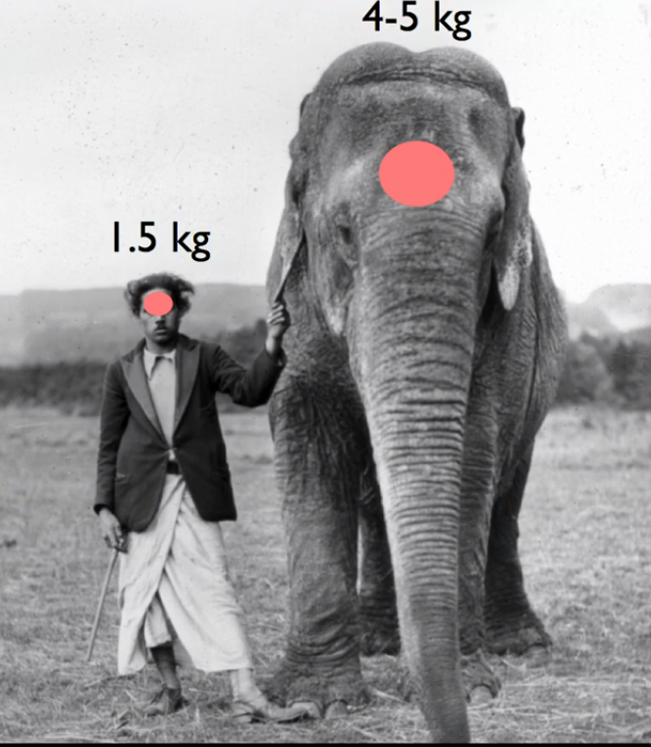
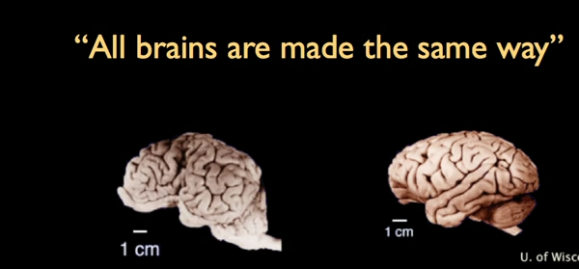
TED talks - Сюзан Хоузел
Защо ние изучаваме животните, а не те нас?
Ако мозъците са еднакво устроени ...

Slide 8
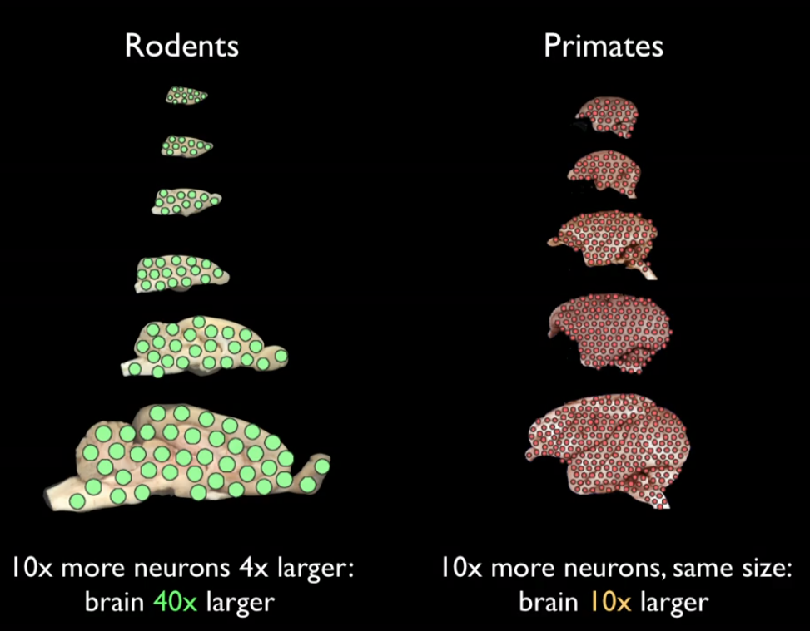
TED talks - Сюзан Хоузел
Ами броят на невроните???

Slide 9
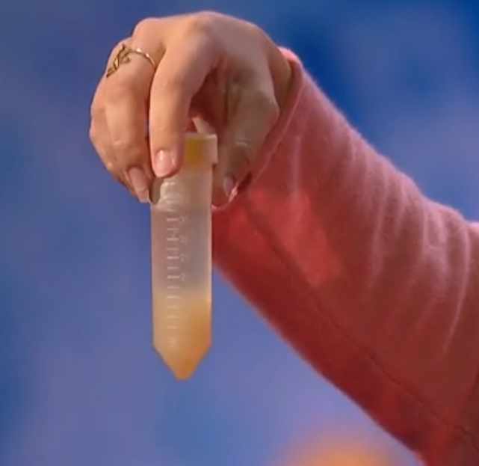
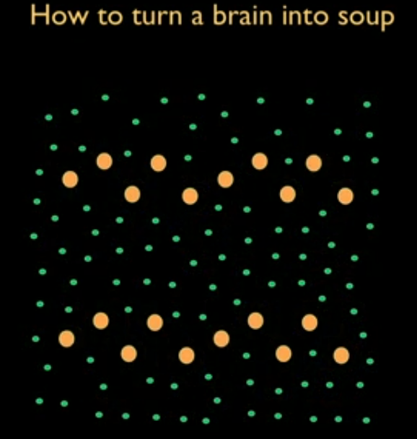
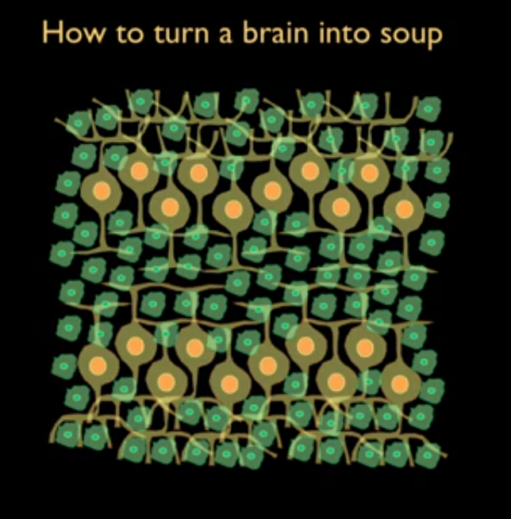
TED talks - Сюзан Хоузел
Супа от мозък ☺

Slide 10
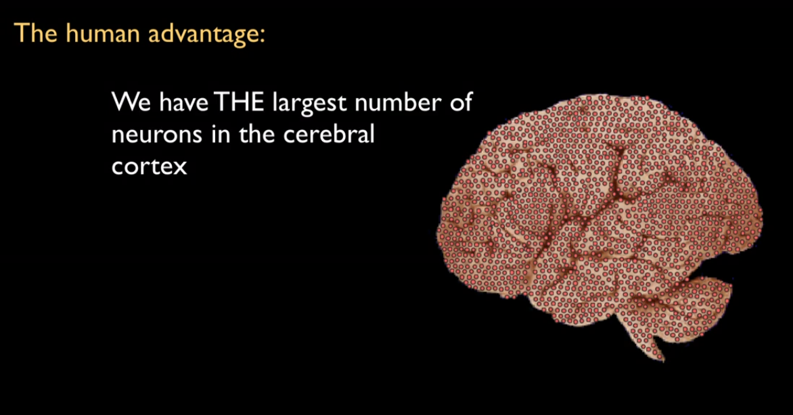
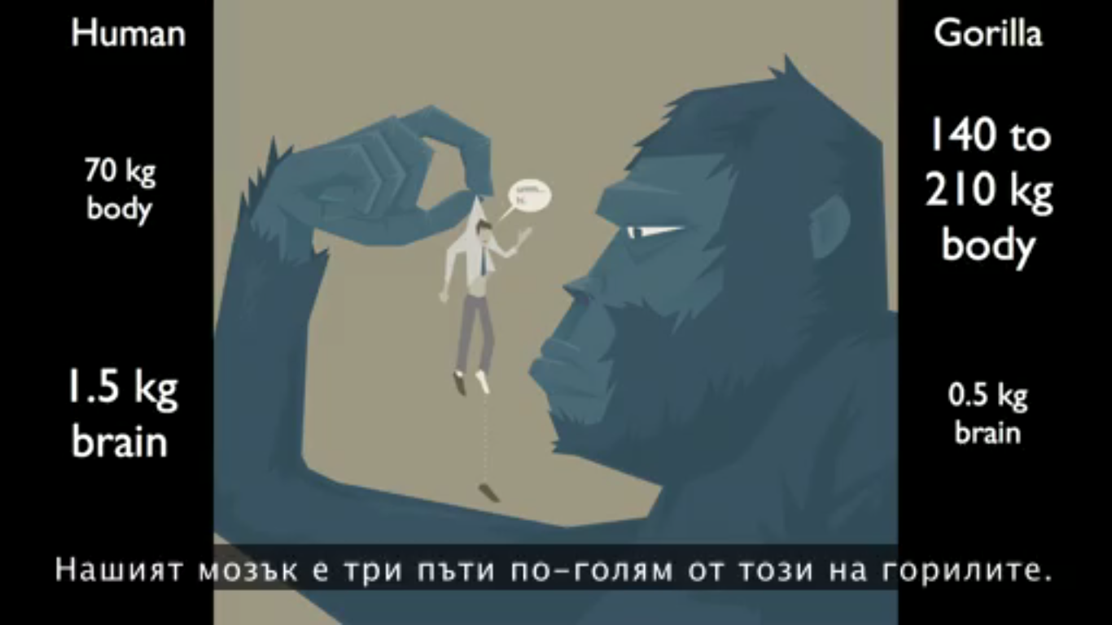
Енергията, теглото и броят на невроните

Slide 11
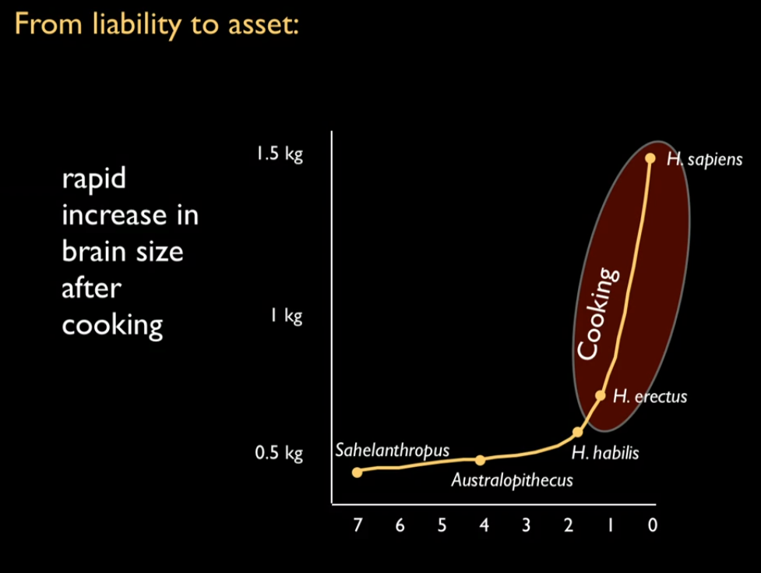
Готвенето!!!

Slide 12
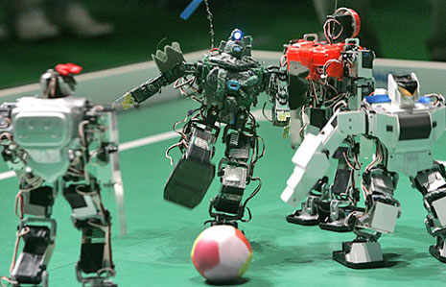
Приложения на темата в реалния живот.
Автоматизация и роботика

Slide 13
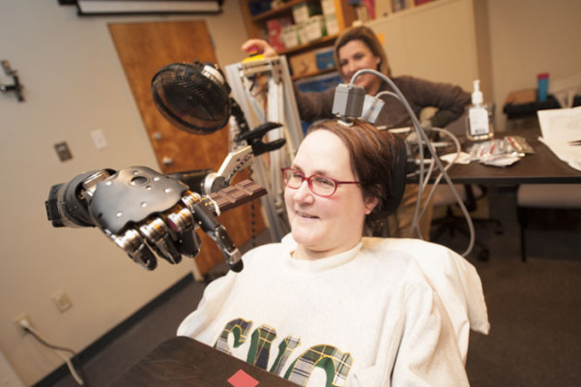
Технологията - компютаризиране и автоматизиране
Автоматизиране на човека – робот домакиня
Завършени проекти – ръка

Slide 14
Приложения на темата в реалния живот.
Как е постигнато?
Изкуствен интелект
Психология и анализ на поведението
Криминална психология
Човешкия мозък – суперкомпютър
Разпознаване на реч – оценка

Slide 15
Приложения на темата в реалния живот.
Самообучаващи се алгоритми
Прогнозиране по данни

Slide 16
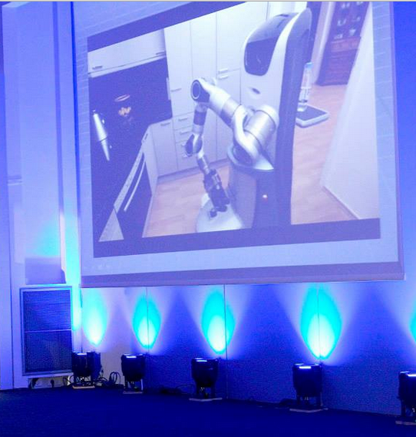
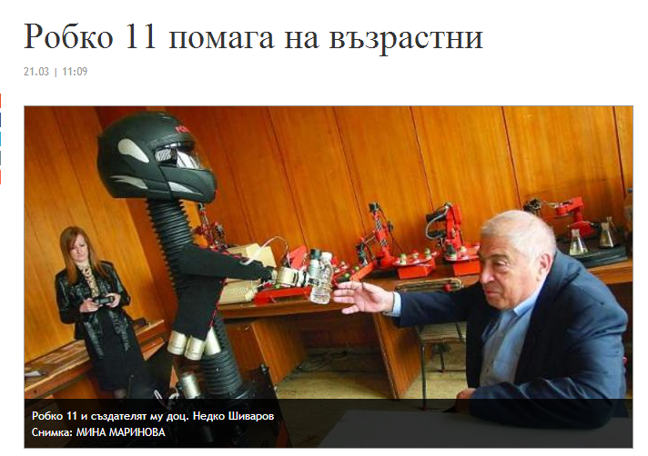
Робко 11 – БАН
Учени от БАН разработват робот в помощ на инвалиди и стари хора, който ще може да се управлява с таблет, гласове и с жестове

Slide 17
Благодарим ви за вниманието!

